Slide 1
Chapter 3 Review
Por Rosalinda y Omar

Slide 2
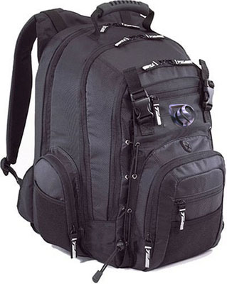
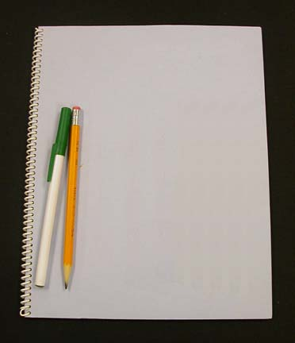
Vocabulary: los materiales escolares
La mochila
Un cuaderno
Un lápiz
Una pluma
Una carpeta
Un libro

Slide 3
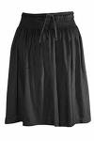
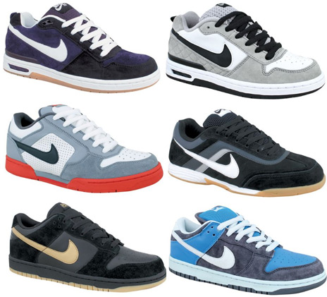
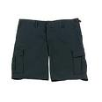
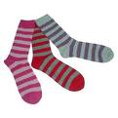
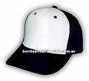
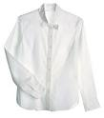
Vocabulary: La ropa
Una falda
Los zapatos
Una camisa
Un panatón corto
Una gorra
Una chaqueta
Los calcetines

Slide 4
Vocabulary: Shopping
El/la dependiente(a)
La caja
La talla: size
El número: shoe size
Barato(a): cheap
Caro(a): expensive
Mucho: a lot, many
Poco: little;few

Slide 5
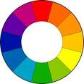
Colors
¿De qué color es?: What color is it?
Blanco(a): white anarnjado(a): orange
Gris: gray amarillo(a): yellow
Negro(a): black verde: green
De color marrón: brown azul: blue
Rosado(a): pink violeta: violet
Rojo: red

Slide 6
How to Conjugate –ar verbs in singular present tense
First take off the –ar ending of the verb
Second add the ending that goes with the subject
For hablar (to talk)
Yo hablo
Tú hablas
Él habla
Ella habla

Slide 7
Verbs
Necesitar: to need
Buscar: to look for
Mirar: to look at/watch
Comprar: to buy
Pagar: to pay
Usar: to wear a size
Calzar: to wear a shoe size
Llevar: to carry/wear
Hablar: to talk
Trabajar: to work

Slide 8
Questions
¿Qué desea usted?: What do you want?
¿Cuánto es?: How much is it?
¿Cuánto cuesta?: How much does it cost?

